Slide 1



Asynchronous Deep Reinforcement Learning for Data-Driven Task Offloading in MEC-Empowered Vehicular Networks
Authors: Penglin Dai, Kaiwen Hu, Xiao Wu, Huanlai Xing
Publisher: 2021 - IEEE Conference on Computer Communications
汇报人：唐杰
Notes:
在基于MEC的车载网络中数据驱动任务卸载的异步深度强化学习
移动边缘计算 （MEC）

Slide 2

目录
·CONTENTS·
1
背 景
2
相 关 工 作
3
方 法
4
实 验
5
6
实 验 结 果
总 结
Central South University
Notes:
接下来，我将从 背景、挑战、模型细节、评估、结论这五个方面展开对本片论文的阐述

Slide 3
1
背景
05
现状
03
异构计算服务器
01
MEC计算和带宽资源要求
超出MEC的能力
车辆
MEC服务器
云
ITS
车载网络特性
研究基于MEC的车载网络中的任务卸载机制仍有巨大挑战
实时智能交通系统
大规模的大量交通数据
高度动态的网络拓扑结构
车辆密度分布不均匀
04
02
自强不息 厚德载物
Central South University
Notes:
移动边缘计算 （MEC） 通过在边缘设备上提供计算、通信和缓存资源，已成为支持实时智能交通系统，这些ITS服务，如自动驾驶、视频监控和交通控制，始终是数据驱动和计算密集型的任务，必须处理大规模道路网络中移动车辆携带的大量交通数据。
虽然MEC服务器部署在靠近移动终端的地方，但它仍然对计算和带宽资源提出了严格的要求，超出了MEC服务器的本地能力。
特别是由于车载网络的独特特性，如高度动态的网络拓扑结构和车辆密度分布不均匀，用户可能会因不可预测的网络拥塞和不平衡的工作负载分配而导致业务延迟
异构计算服务器，如车辆，MEC服务器和云，预计将被集成，以满足ITS服务日益增长的需求
研究基于MEC的车载网络中的任务卸载机制仍有巨大挑战

Slide 4
2
相关工作
车辆边缘计算（VEC）
车对车（V2V）通信
本地任务处理
提出基于MEC的卸载机制
多用户游戏模型和强化学习
车辆到基础设施（V2I）
基于凸的优化
半马尔可夫决策过程
联合优化基于非线性规划
不能在多项式时间内得到最优解
V2V连接和动态计算能力不可靠
VEC无法提供稳定服务
忽略了多个任务之间
的边缘资源竞争
整合任务卸载和资源分
配来制定联合优化模型
集中式或分散式调度和同步信息交换
通信开销过高和调度复杂
无法应用于大规模车载网络
自强不息 厚德载物
Central South University
Notes:
一些研究人员制定了车辆边缘计算（VEC）框架，其中强大的车辆的计算资源通过车对车（V2V）通信用于本地任务处理。然而，由于V2V连接和动态计算能力不可靠，VEC无法提供稳定的服务
为了提高可靠性，其他一些研究人员提出了基于MEC的卸载机制，例如多用户游戏模型和强化学习，其中部署在路边的MEC服务器通过车辆到基础设施（V2I）通信来处理从相邻车辆卸载的任务，然而，这些研究只关注优化卸载决策，忽略了多个任务之间的边缘资源竞争。
为了解决这个问题，一些研究设计了几种资源分配机制来保证用户的QoS，例如基于凸的优化[11]和半马尔可夫决策过程[12]，此外，一些研究人员通过整合任务卸载和资源分配[13]来制定联合优化模型，并开发了几种调度算法
然而，这些联合优化模型都是基于非线性规划的，不能在多项式时间内得到最优解
此外现有的研究是基于集中式或分散式调度和同步信息交换，由于通信开销过高和调度复杂，无法应用于大规模车载网络。

Slide 5
3
方法
提出了在基于MEC的车载网络中数据驱动任务卸载的异步深度强化学习
Actor-critic（A3C）
deep Q-network（DQN）
异步数据驱动任务卸载
以异步方式实现快速收敛
DTO
分解法
凸理论
资源分配的最优解
并以分布式在MEC上实现
自强不息 厚德载物
Central South University
Notes:
基于异步优势Actor-critic（A3C）和deep Q-network（DQN）的基本思想，开发了一种异步数据驱动任务卸载算法（DTO），以异步方式实现快速收敛。
进一步，基于分解法和凸理论推导了资源分配的最优解，并以分布式方式在MEC服务器上实现。

Slide 6
3
方法
数据驱动的任务卸载DTO
DTO表述为混合整数规划模型，共同考虑异构服务器之间的任务卸载决策和资源分配，以及租用成本，旨在同时最小化平均服务时间（AST）和平均服务成本（ASC）
Asynchronous Deep Q-network (ADQN)
卸载决策算法
资源分配
资源分配问题进一步分解为三个子问题，并推导出基于Karush-Kuhn-Tucker（KKT）条件的最优解析公式，该公式在每个MEC上实现
KKT最优解
自强不息 厚德载物
Central South University
Notes:
ADQN算法使每个MEC能够以分布式方式做出卸载决策。利用A3C的优势，每个智能体可以并行训练其本地DQN模型，并共享其本地信息，以便异步进行全局模型更新，从而实现快速收敛。

Slide 7
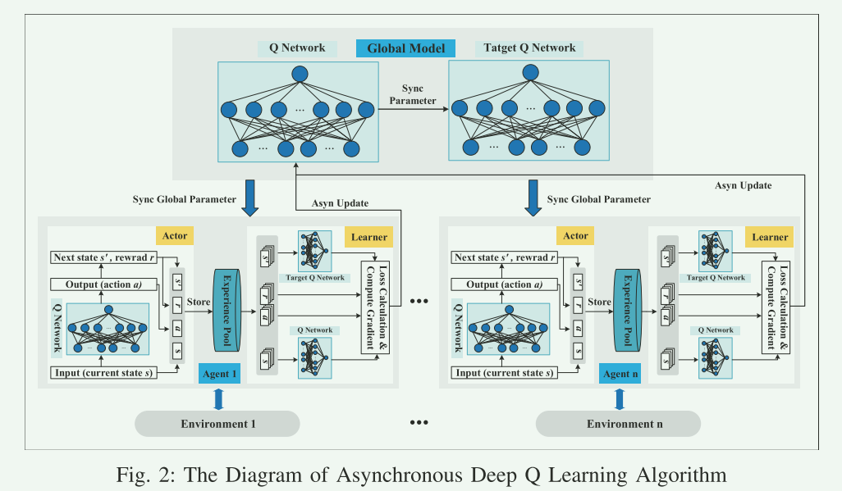

3
方法
ADQN
异步深度Q学习（ADQN）的基本思想是通过综合异步优势
actor-critic (A3C)和deep Q-learning（DQN）的优点来实现快速收敛。每个代理具有本地DQN模型和驻留在云中的全局模型。
DQN模型中强化学习的基本元素
1 System State: 假设每个众包车辆最多有n个计算车辆可用。那么，在时间t上，当前待处理子任务rv的系统状态被定义为一个多维向量
其中Drv和crrv表示rv的数据大小和所需的计算资源。Dtotal表示调度之前未决子任务的总数据大小，Dload表示已经卸载到m的工作负载。
自强不息 厚德载物
Central South University

Slide 8


3
方法
DQN模型中强化学习的基本元素
2 Action Space: 它被定义为可用于待办任务rv的候选计算服务器集。具体来说，采用一热编码来表示行动，它被表示为一个n+2维的二进制向量。
3 Reward Function: 行动带来的服务时间和成本越低，获得的奖励就越高。如果子任务能够在连接时间内成功完成，那么奖励被定义为子任务的服务时间和成本的权重之和与常数M1的倒数。否则，奖励被定义为一个负值，这代表一种惩罚，用−M2表示
其中M1和M2是两个预定义的正常数，并且l表示所选择的服务器。需要注意的是，只有在所有未决任务完成后才能获得奖励。
自强不息 厚德载物
Central South University

Slide 9

3
方法
ADQN
每个代理处的本地DQN模型具有两个Q networks和一个经验池。用Q表示的一个当前Q networks用于在系统状态下选择动作。由Q表示的目标Q网络用于计算目标Q值。经验池可以存储由（s，a，r，s’）表示的状态、动作、奖励和下一状态的元组），用于反复训练。
ADQN步骤
第一，对于每个代理，给定一个列表的未决的子任务，任务卸载的行动是确定在一个迭代的方式基于其本地Q networks 。生成的经验，由（s，a，r，s’表示），存储在经验池中。
第二，每个代理从经验池中提取一批元组，并基于下方损失函数以及其梯度。
第三，每个代理的局部梯度信息异步上传到云端的全局模型。
自强不息 厚德载物
Central South University
Notes:
Q网络由四个隐藏层组成，其中神经元的数量分别设置为32、16、8和4。学习率和贴现因子分别设置为0.001和0.9。经验池和批次的大小分别设置为100和10。

Slide 10
3
方法
ADQN步骤
第四，云端接收到梯度信息，立即更新全局Q网络，并且将其网络参数共享给每个本地代理，即，θm = θg，m ∈ M.
第五，当Q网络的更新次数达到预定义阈值时，将Q网络的最新θg复制到Q目标网络的θ’g，即θ’g = θg，然后共享给每个本地代理，即θ’m = θ’g，m ∈ M.
应当注意，第1-3步骤可以在每个代理处同时进行。
自强不息 厚德载物
Central South University

Slide 11
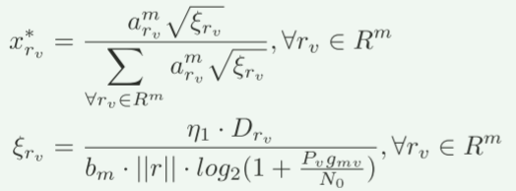

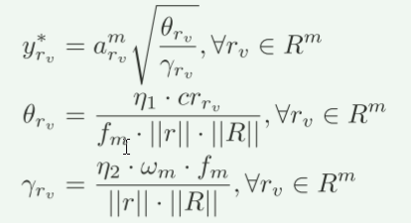
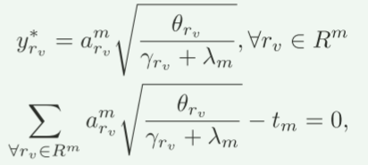
3
方法
基于凸优化的最优资源分配
三个子问题
1 云计算资源分配
2 无线带宽资源分配
3 MEC服务器的计算资源分配
对于第一种情况，其中对偶变量λm =0时：
当λm != 0时
自强不息 厚德载物
Central South University

Slide 12
4
实验
实验配置
路线图是从中国成都天府新区的4km × 4km区域中提取的。
车辆轨迹由名为SUMO的开源交通模拟器模拟。
有五个MEC服务器分布在道路网络和五种类型的数据驱动任务。每个任务由五个子任务组成，这指示相关联的数据集由五个部分组成，并且每个部分由众包车辆缓存。
假设每个众包车辆具有至多三个相邻计算车辆用于任务卸载。从[45，75]MB和[30，50]G CPU周期的间隔中随机选择任务的数据大小和所需的计算资源。
车辆和MEC服务器的无线带宽设置为30和150MHz。
计算车辆和MEC服务器的计算能力被设置为10和60G CPU周期/s。
租用计算车辆、MEC服务器和云的一个单位计算资源的价格分别设置为0.05、0.2和1美元/G周期。
通过蜂窝接口上传数据的价格设置为0.5 × 10−4$/MB。
此外，车辆的发射功率Pv、高斯信道噪声N 0和信道增益gmv分别被设置为150 mW、10 - 6 mW和5DB。权重η1和η2被设置为0.5。
自强不息 厚德载物
Central South University

Slide 13
4
实验
实验评估指标
为了进行性能评估，在每个调度周期t收集了每个子任务rv的以下统计数据：
完成子任务rv的时间stt_rv和成本sct_rv
完成子任务rv的报酬rt_rv、以及rv的卸载服务器alt_rv
ASC、AST和目标值（OV）
平均累积奖励（ACR）
卸载比例（OP）
自强不息 厚德载物
Central South University

Slide 14
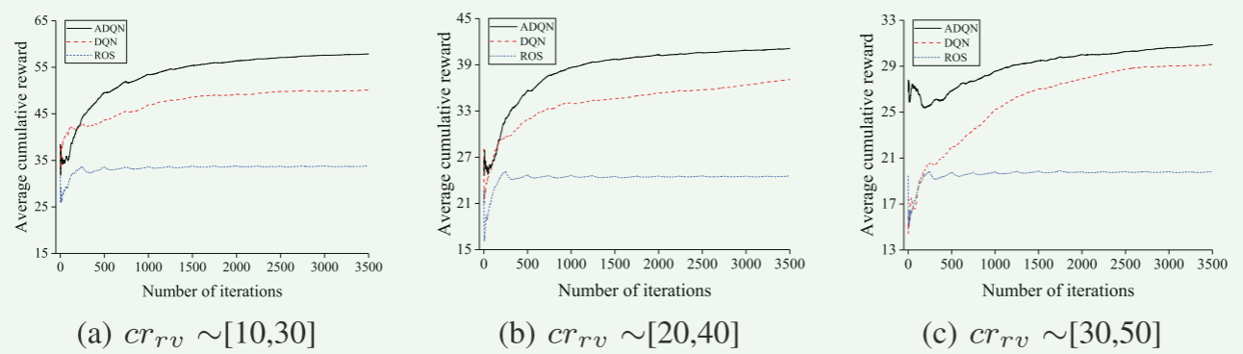
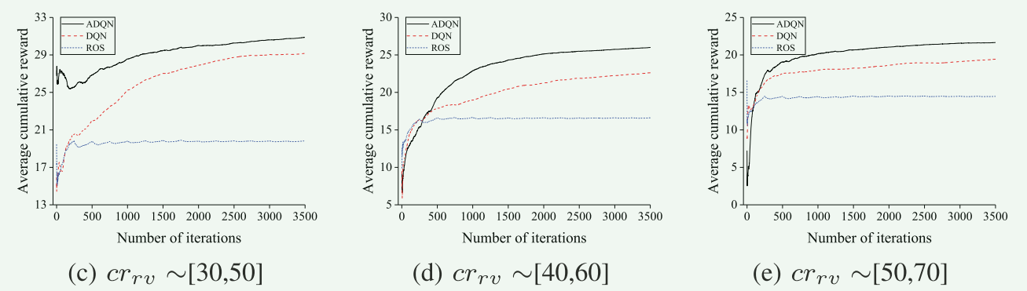
5
实验结果
图3：三种算法在不同计算资源需求下的ACR
自强不息 厚德载物
Central South University

Slide 15
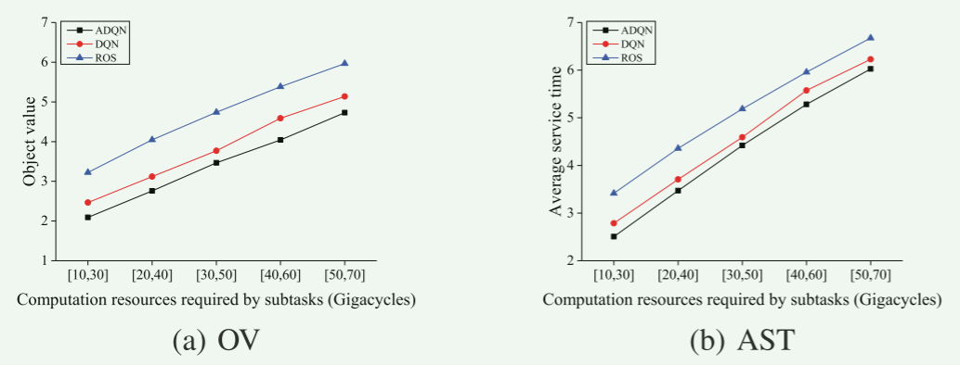
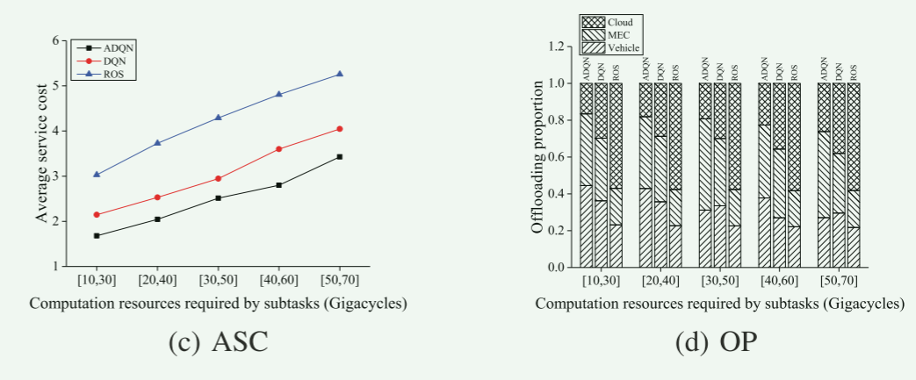
5
实验结果
图4：三种算法在不同计算资源需求下的性能
自强不息 厚德载物
Central South University

Slide 16
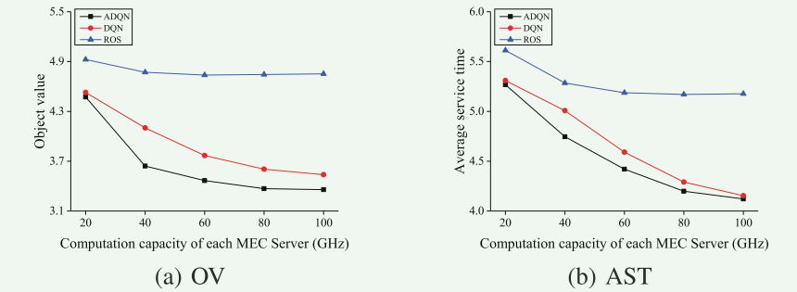
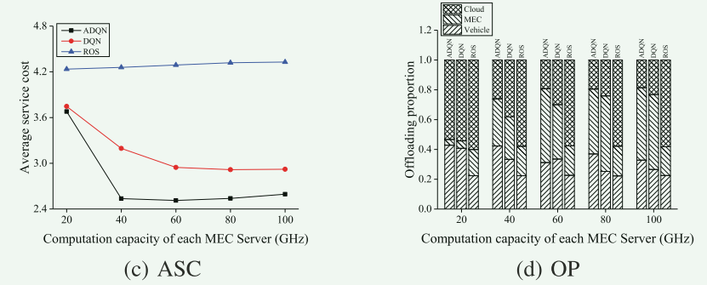
5
实验结果
图5：三种算法在MEC服务器不同计算能力下的性能
自强不息 厚德载物
Central South University

Slide 17
6
总结
提出了在基于MEC的车载网络中数据驱动(DTO)任务卸载的异步深度强化学习
制定了DTO的数据驱动任务，将DTO的解决方案分为两个阶段：任务卸载和资源分配。
优点：通信开销小、性能快、时间复杂度较低、可广泛扩大车载网络应用规模
展望：DQN的空间不是连续控制的，可以将其作为解决问题的因素之一
自强不息 厚德载物
Central South University
Notes:
提出了在基于MEC的车载网络中数据驱动任务卸载的异步深度强化学习

Slide 18

Thanks For Listening

